Slide 1
¿Por qué no crecemos?
Factores que detienen el crecimiento económico y empresarial
Cámara de Comercio de Guayaquil
6 de septiembre del 2010
Guillermo Arosemena Arosemena

Slide 2
Ecuador sufre de un subdesarrollo crónico relativo
Internamente la economía crece pero no al mismo ritmo que las de otros países

Slide 3
Indicadores de la economía ecuatoriana
Indicador | 2009 Dólares/ unidades | 1979 Valor/unidades
Población | 14 millones | 8 millones
PIB | 51,385 millones p | 9,358 millones
Ingreso por habitante | 3,980p | 1,170
Exportaciones Presupuesto del Estado | 12,600 millones | 2,172 millones
Total Depósitos Bancarios | 14,000 millones p | 1,160 millones
Inflación | 4.3% | 10%
Desempleo # de empresas | 8% | 6%
13,600 millones
1,920 millones
50,000 p
5,627

Slide 4
Diferencias entre Ecuador de 1979 y 2009
Avance
Avance
Mayor # de carreras universitarias y universidades
Mayor # de personas con acceso a luz eléctrica y agua potable
Mayor # de personas con casa propia y automóvil
Mayor número de personas que viven en casa de cemento
Mayor # de personas con acceso a teléfono
Mejores servicios públicos municipales
Aumento en la esperanza de vida
Menor muertes al nacer

Slide 5
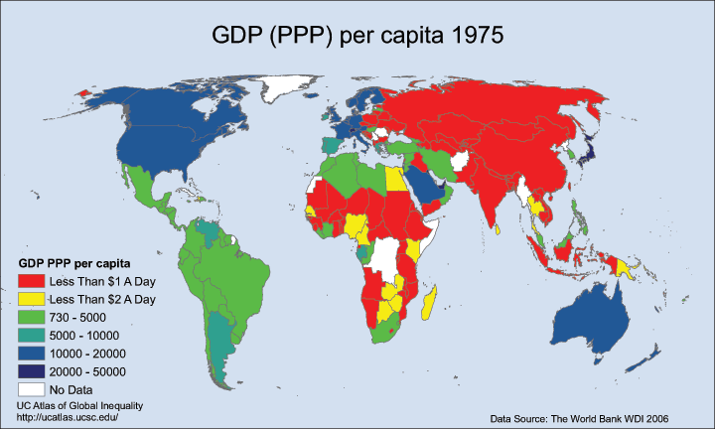
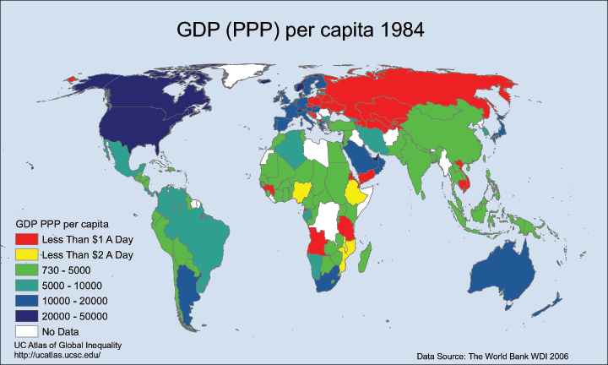
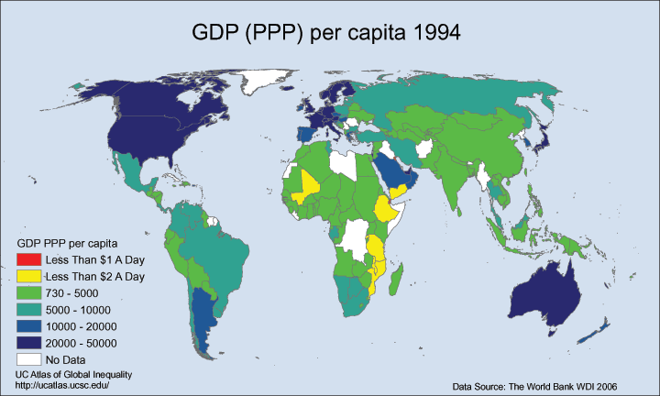
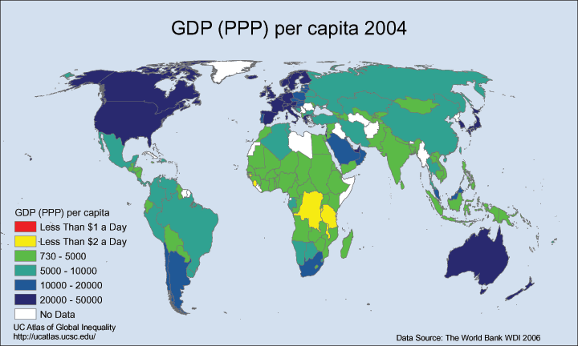
¿ Qué han hecho los otros?
Ingreso por habitante
Dólares PPP (paridad poder adquisitivo)

Slide 6
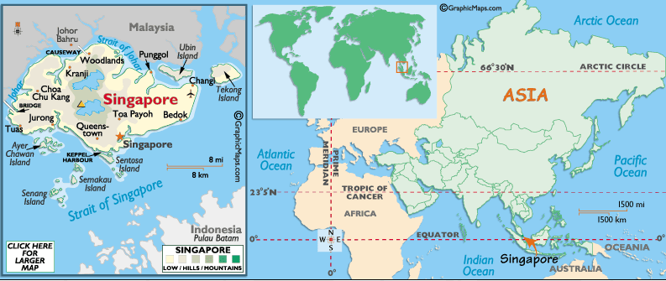
Singapur
Ubicación geográfica

Slide 7
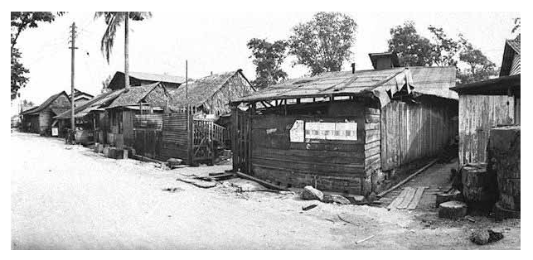
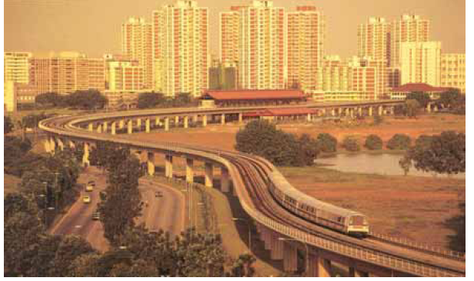
Singapur-1960 y 2009

Slide 8
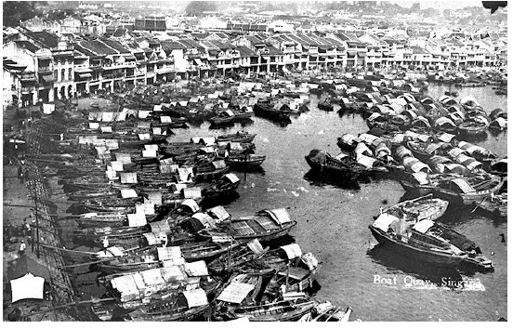
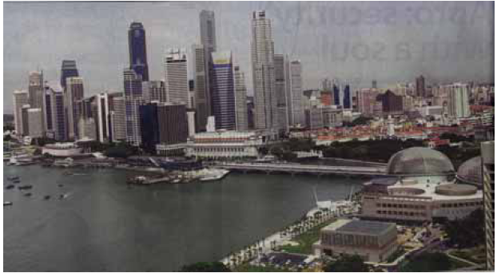
Singapur-1960 y 2009

Slide 9

Del Tercer Mundo al Primero, 1965-2000
Lee Kuan Yew

Slide 10
Ecuador
Crecimiento promedio anual del PIB
PIB 1960-2000
2,5%
PIB 1999-2006
3.4%
PIB 2007-2010
3.7%

Slide 11
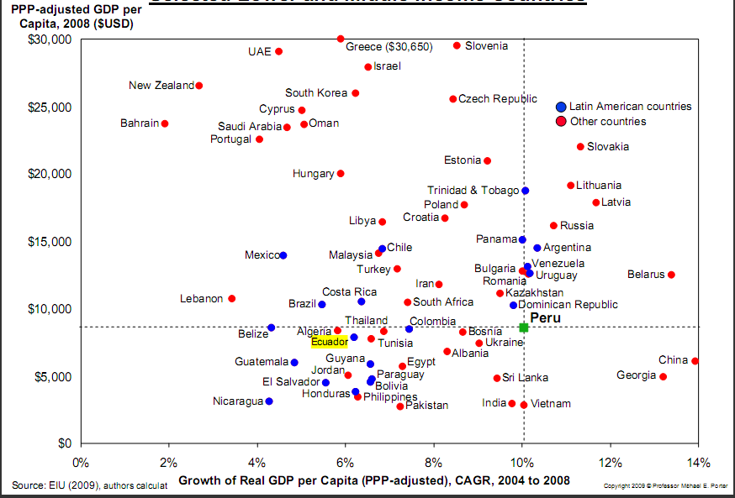
Ecuador frente a otras economías emergentes

Slide 12
La regla 70
El número de años que toma doblar el ingreso es: 70/tasa de crecimiento del PIB
Ejemplos:
2%: 35 años
3%: 23 años y 4 meses
5%: 14 años
10%: 7 años

Slide 13
Ecuador y Singapur
Crecimiento promedio anual PB
 | 1970 - 1980 | 1980 - 1990 | 1995 - 2000 | 1995 - 2005 | 2000 - 2005 | 2007
Mundo | 3.78 | 3.18 | 3.25 | 2.95 | 2.79 | 3.84
Ecuador | 9.11 | 1.96 | 0.70 | 2.76 | 5.31 | 2.70
Singapur | 8.36 | 6.66 | 5.69 | 4.65 | 4.31 | 7.72

Slide 14
Ecuador y Chile
Crecimiento promedio anual PB (%)
 | 1970 - 1980 | 1980 - 1990 | 1995 - 2000 | 1995 - 2005 | 2000 - 2005 | 2007
Ecuador | 9.11 | 1.96 | 0.70 | 2.76 | 5.31 | 2.70
Chile | 1.44 | 3.12 | 3.83 | 3.64 | 4.16 | 5.10

Slide 15
Relación del ingreso personal en dólares entre Ecuador y Corea del Sur
1950 | 1960 | 1970 | 1980 | 1990 | 2000 | 2003 | 2009
2.18 | 1.87 | 1.31 | 1.00 | 0.33 | 0.23 | 0.22 | 0.24

Slide 16
Impacto en renta personal por variación en el crecimiento económico
Chile
Ingresos por persona
Crecimiento PIB 7% anual
Ecuador
Ingresos por persona
Crecimiento PIB 4% anual
Año | Dólares nominales
2010 | 4000
2028 | 8000
2043 | 16000
Año | Dólares nominales
2010 | 9525
2020 | 19050
2030 | 38100
China
Ingresos por persona
Crecimiento anual PIB 10%
Año | Dólares nominales
2010 | 3687
2017 | 7374
2024 | 14748

Slide 17
Ejemplo de debilidad de la economía ecuatoriana
Sector exportador

Slide 18
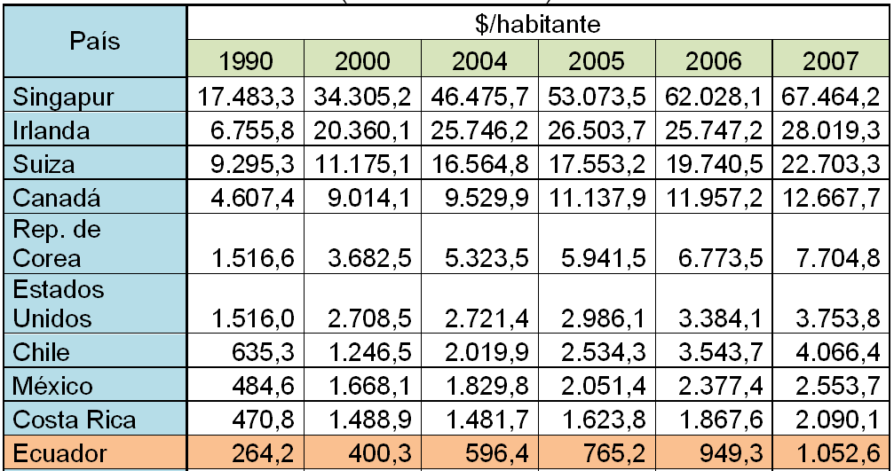
Exportaciones por habitantes de economías seleccionadas
1990-2007
(Dólares/habitantes)
Fuente: BCE, INEC, UNCTAD, WTO

Slide 19
Evolución de las exportaciones No petroleras promedio por empresa
2000 – 2007
(Miles de dólares)
Fuente: Banco Central del Ecuador, CORPEI

Slide 20
Participación de las exportaciones ecuatorianas en el total mundial
1952 – 2007
(%)
Fuente: Banco Central del Ecuador, UNCTAD

Slide 21
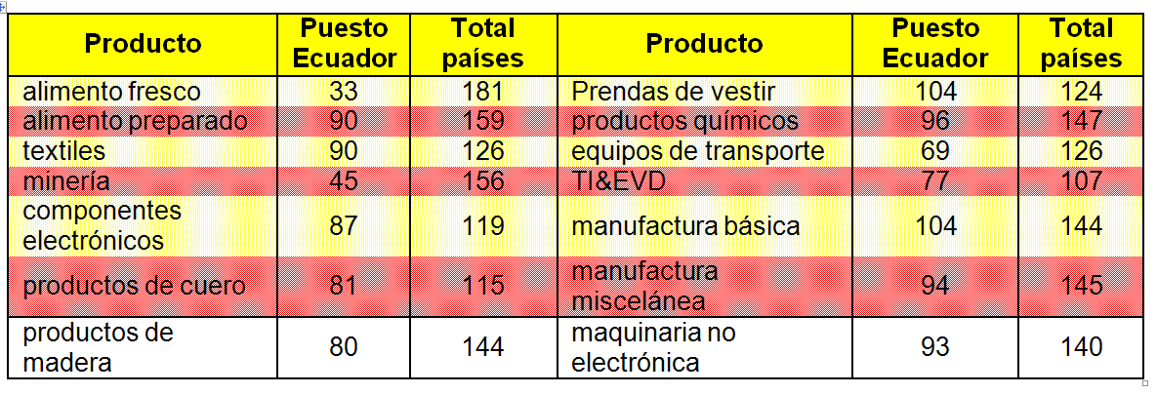
Posición de Ecuador en exportación por habitante ($), entre países
2006
(Ubicación en el total de países)
Fuente: Centro Internacional de Comercio

Slide 22
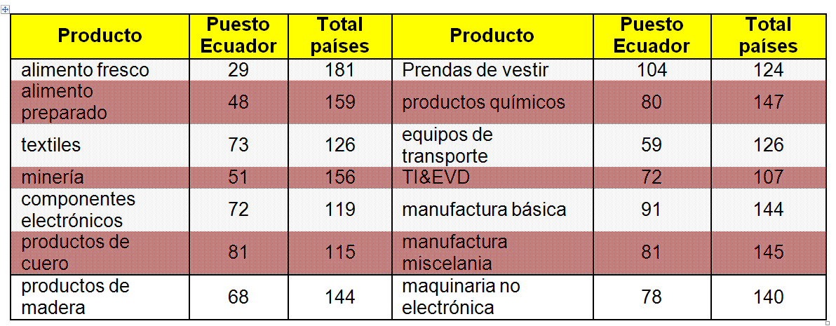
Posición de Ecuador en participación porcentual del total mundial de exportaciones
2006
(Ubicación en el total de países)
Fuente: Centro Internacional de Comercio

Slide 23
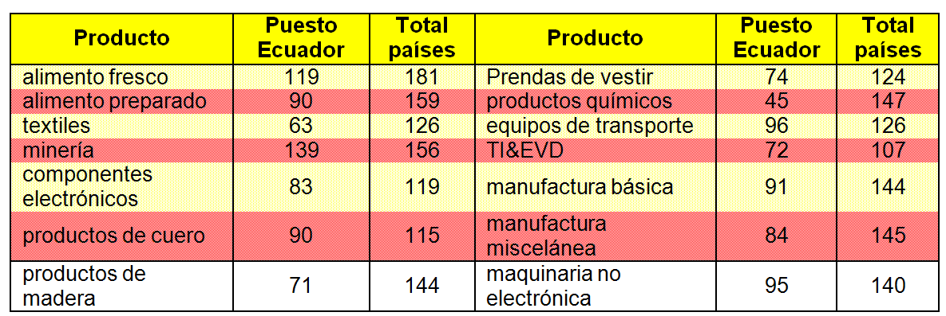
Posición de Ecuador en diversificación de productos de exportación, entre países
2006
(Ubicación en el total de países)
Fuente: Centro Internacional de Comercio

Slide 24
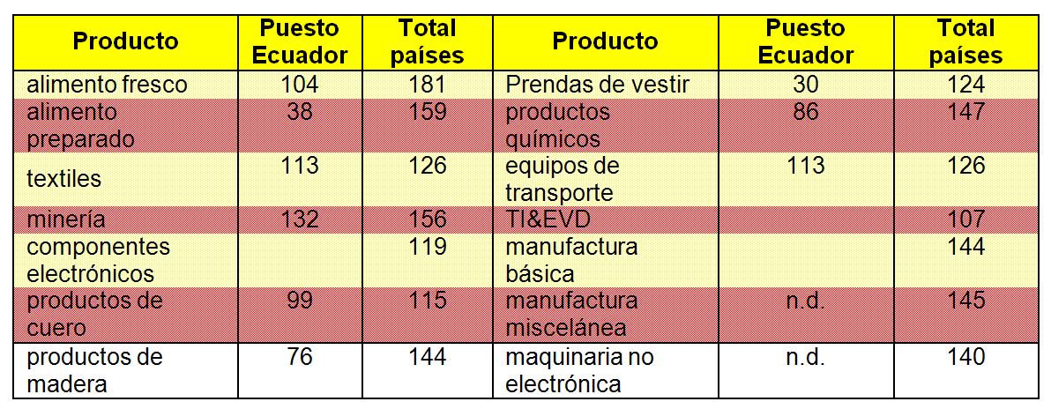
Posición de Ecuador en diversificación de mercados de exportación, entre países
2006
(Ubicación en el total de países)
Fuente: Centro Internacional de Comercio
n.d.= no disponible

Slide 25
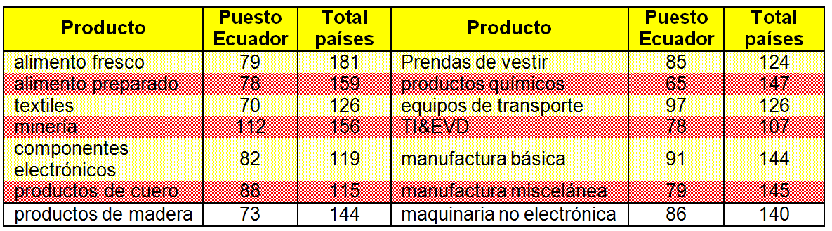
Posición de Ecuador en concentración de productos de exportación, entre países
2006
(Ubicación en el total de países)
Fuente: Centro Internacional de Comercio

Slide 26
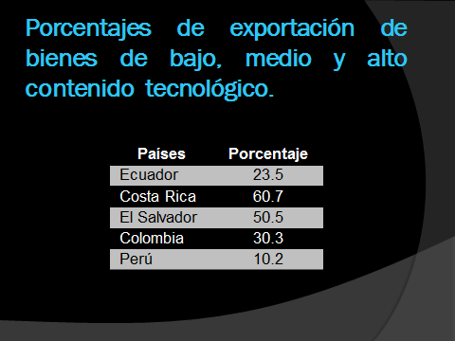
Ecuador en relación a otros países de la región en bienes con valor agregado

Slide 27
Ejemplo de debilidad de la economía ecuatoriana
Tamaño y dinámica de las empresas

Slide 28
Las 500 empresas más grandes de América Latina
Países | 2000 | 2005 | 2008
Brasil | 192 | 204 | 212
México | 181 | 138 | 126
Chile | 34 | 55 | 60
Colombia | 19 | 30 | 28
Perú | 18 | 12 | 21
Ecuador | 1 | 5 | 3
Costa Rica | 0 | 4 | 3
Fuente: América Economía

Slide 29
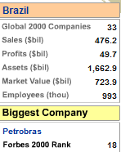
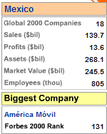
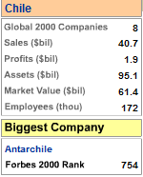
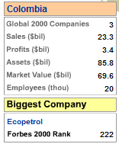
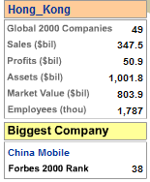
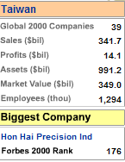
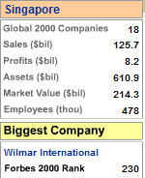
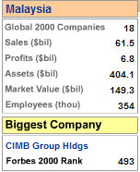
Empresas latinoamericanas versus asiáticas
Fuente: 2000 empresas más grandes del mundo. Forbes

Slide 30
Índices País
Sirven para conocer las fortalezas y debilidades de los países y sector privado
Si se suman las variables y sub-variables usadas en todos los índice sobrepasan 300.
Sirven para evaluar.
Las variable y sub-variables son los referentes para conocer lo que hay que
mejorar

Slide 31
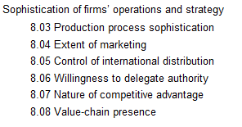
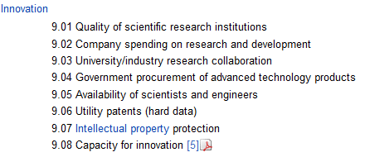

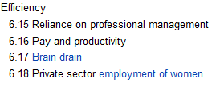

Índice de Competitividad Global
Variables del sector privado

Slide 32
Índices País
Competitividad Global
Libertad Económica
Globalización
Gobernabilidad
Clima Económico
Facilidad para Hacer Negocios
Gestión logística
Facilitación Comercial

Slide 33
Índices País
Acceso a mercado de capital
Tecnologías de Información
Corrupción
Desarrollo Humano
Desarrollo de Venta al Detal
Estados fallidos
Mercado potencial

Slide 34
Índices País
Democracia
Conectividad
Innovación

Slide 35
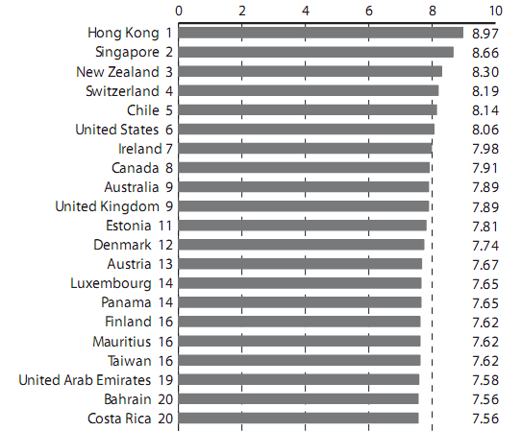
Índice de Libertad Económica
Ubicación de Ecuador
Ecuador:120

Slide 36
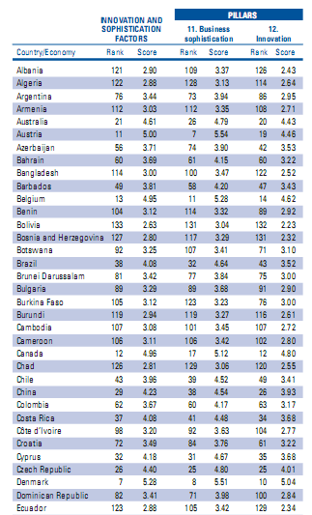
Índice de Sofisticación de la empresa e Innovación

Slide 37
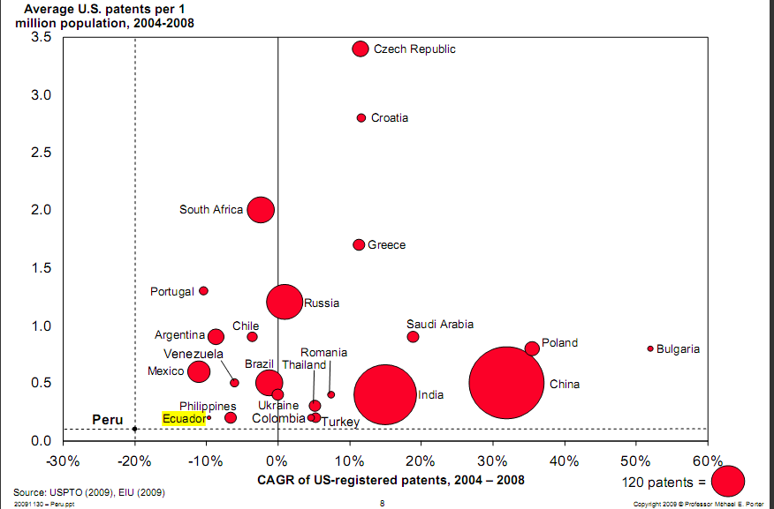
Capacidad de innovación
2004-2008
(# promedio de patentes por cada millón de habitantes)
Fuente: Michael Porter

Slide 38
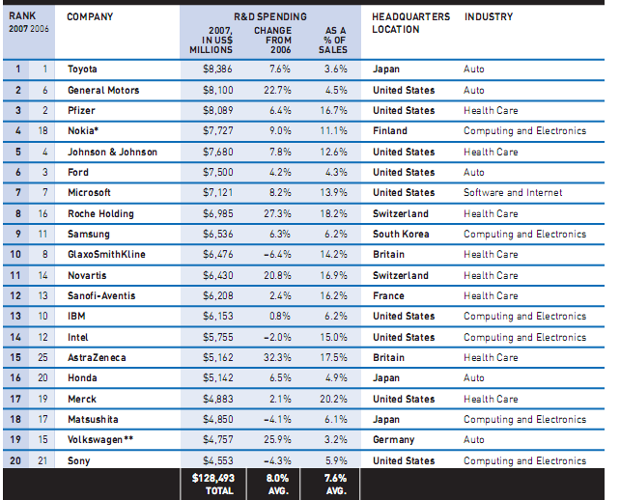
Las 1000 empresas más innovadoras del mundo

Slide 39
Productividad Relativa en América Latina,2005

Slide 40
¿Qué se necesita para crecer?

Slide 41
Determinantes de la abundancia
Institucionalidad
Ahorro
Inversión
Capital
Educación
Mano de obra calificada
Apertura Económica
Mercado de capitales
Curiosidad científica

Slide 42
Determinantes de la abundancia
Emprendimiento
Productividad
Insatisfacción por el statu quo
Valores culturales
Educación orientada a la técnica
Investigación y desarrollo
Calidad de la gerencia
Tecnología
Producción con valor agregado

Slide 43
La “chispa que prende el desarrollo”
“El desarrollo es un proceso largo; la lógica breve. …los procesos son dinámicos, parten de la escasez de hoy para llegar a la abundancia mañana. Algunos fenómenos no se producen si no se hace nada por provocarlos”
David S, Landes, La riqueza y pobreza de las naciones

Slide 44
Exportaciones por regiones

Slide 45
Hacia la gerencia superior
En algunos países la gerencia es ventaja competitiva

Slide 46
¿De qué depende la competitividad?
    Gerencia superior
    Innovación
    Productividad
    Tecnología

Slide 47
La ventaja competitiva
    Efectividad operacional para hacer mejor las cosas y lograr el óptimo posicionamiento estratégico.
    Desarrollo de habilidades centrales para que la empresa pueda estar adelante de la competencia.
    Competir en forma diferente, creando una forma única y sostenible de posición competitiva.

Slide 49
Ubicación de los productos de exportación ecuatorianos en la matriz BCG
Variables: Crecimiento de las exportaciones mundiales y Participación del Ecuador en las exportaciones mundiales
Dimensiones | # de productos (a nivel de 4 dígitos de la partida arancelaria) | % del Total*
Producto estrella | 7 | 35
Producto ganador en adversidad | 1 | 5
Producto incógnita
Producto declinante | 12 | 60
* Se tomaron los principales 20 productos de exportación

Slide 50
Debilidades de la gerencia ecuatoriana
Está satisfecha con el status quo
No pone atención al detalle
No está sintonizada con los cambios
No tiene suficiente información para tomar decisiones oportunas
No usa mejores prácticas
No pone importancia al tiempo - velocidad se ha convertido en factor de creación de riqueza.
Falta de ambición- Contentarse con poco.
No está orientada al futuro ni persigue el progreso económico con energía y voluntad.
No lidera cambios para ser competitiva.

Slide 51
Análisis de las Fuerzas del mercado
    Tamaño del mercado
    Número de empresas rivales
    Poder de negociación de compradores
    Intensidad de la rivalidad competitiva
    Número y amenazas de nuevos competidores
    Número de compradores, necesidades y requerimientos

Slide 52
Análisis de las Fuerzas del mercado
    Grado de diferenciación del producto
    Productos substitutos
    Características de los nuevos productos
    Capacidad de producción
    Economía de escalas
    Integración vertical
    Tasa de cambio tecnológico

Slide 53
Modelo de negocio- Marco de diseño de organización
Estrategia
Estructura e
Infraestructura
Gente
Procesos y operaciones
Liderazgo
Incentivos
Notes:
Safety too often is considered only an operations issue.
Safety & Health need to be framed in the entire business context.
Senior management understand business strategy and finance. Justifications for safety need to consider both the strategic and financial impacts.
Safety problems in the work place generally arise from not considering the organizational culture (e.g., productivity pressures) or from correctly marketing/communicating risks to employees.

Slide 54
Estrategias competitivas de Porter
Promesa de lo que la empresa intenta hacer, es dirección a seguir. qué se logrará, dónde se concentrará y cómo se implementará
Mantener el precio por debajo de la competencia
Ser diferente de la competencia
Mercados nichos

Slide 55
Planeación y toma de decisiones
?

Slide 56
Lograr la entrega perfecta, exportando el producto en
Plazo
Tiempo (momento oportuno)
Cantidad
Lugar
Condición
Costos
Perfectos

Slide 57
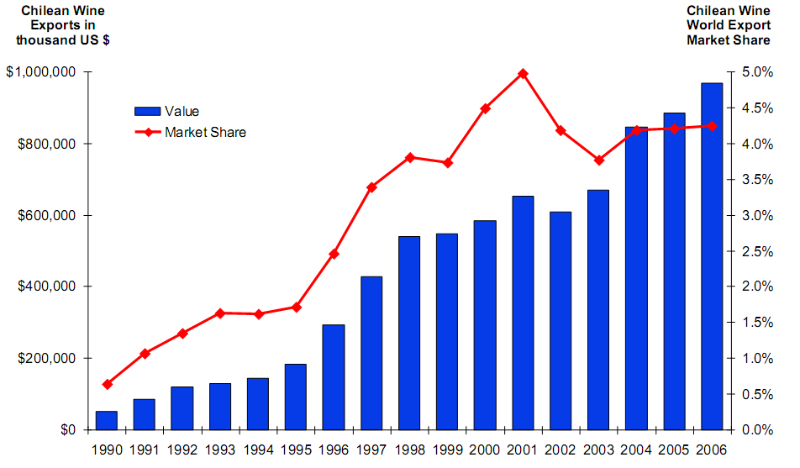
Cluster de vinos de Chile. Desempeño de exportación
1990 – 2006
(Miles de dólares y %)
Fuente: Michael Porter

Slide 58
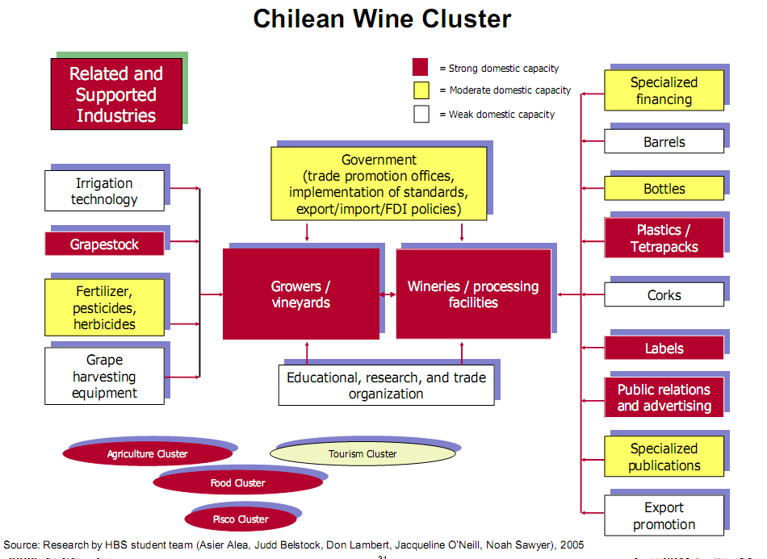
Nivel de eficiencia de cluster de vinos de Chile
Fuente: Michael Porter

Slide 59
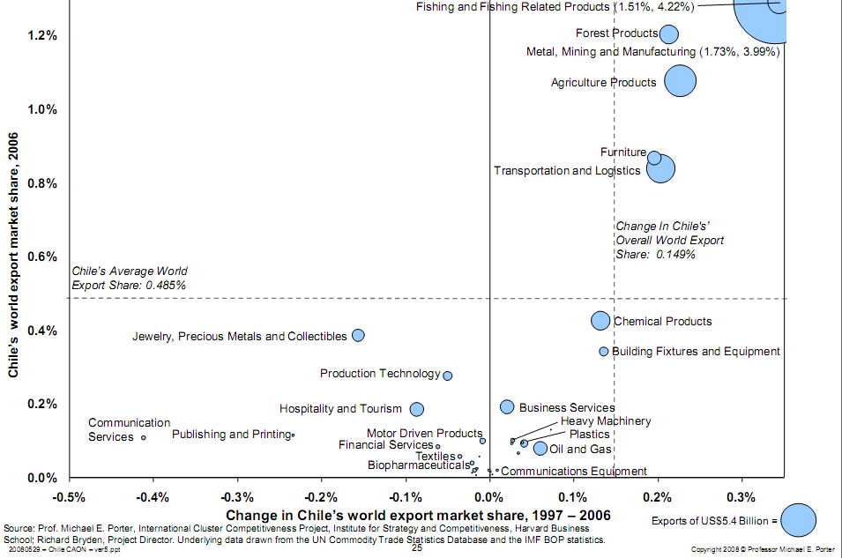
Cartera nacional de clusters de Chile
1997-2006
(Variación en participación de mercado en exportaciones mundiales)
Fuente: Michael Porter

Slide 60
Preguntas para la gerencia ecuatoriana
¿ Cómo podemos hacer mejor el trabajo?
¿ Qué queremos ser en el futuro?
¿Cómo lograr la visión de la empresa?
¿Cómo formular la estrategia ?
¿Qué hay que hacer para cumplir con los objetivos y hacer realidad la estrategia?
¿ En qué áreas hay que concentrar esfuerzos para alcanzar la visión?
¿Cuáles planes de acción hay que elaborar e iniciar?
¿Cuáles indicadores claves hay que tener?

